Slide 1
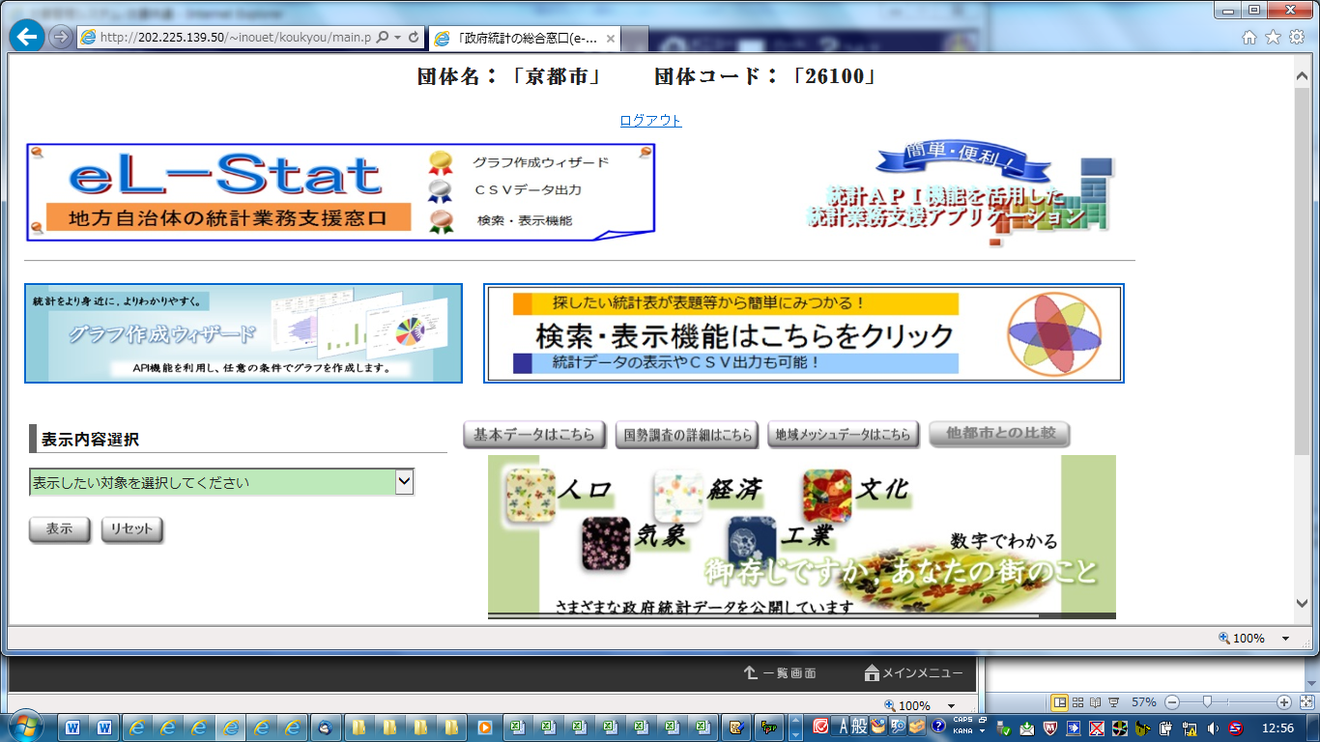
STAT DASHグランプリ2016 行政サービス開拓部門 プレゼンテーション
eL-Stat(地方自治体の統計業務支援窓口)の構築
世界メッシュコード研究会： 井上卓也、佐藤彰洋
Notes:
世界メッシュコード研究会の井上と申します。
世界メッシュコード研究会が提案する地方自治体を単位として統計情報を表示・検索・取得等を可能とする新たな行政サービス，eL-Stat(地方自治体の統計業務支援窓口)の構築についてご説明いたします。

Slide 2
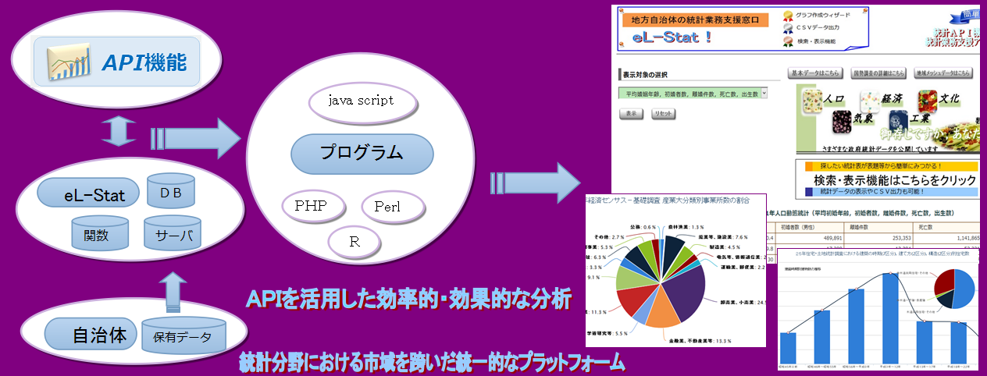
１ 提案の意義・目的
簡易なＣＭＳ操作画面により自治体等を単位とした表やグラフによる統計データの可視化、ｃｓｖ出力、検索機能等を提供
クラウド上に連携サーバを構築し、e-Stat-ＡＰＩ機能（ＡＰＩ機能）を支援するデータベースや関数を公開し、利用者の利活用を支援
自治体の統計事務の共同利用を進めることで，統計情報の高度化と成果の共有、住民サービスの向上
１
Notes:
本発表では、利用者の方の利便性向上はもとより、自治体における統計業務のさらなる高度化・効率化を目指し、自治体が共同で利用できるクラウドベースのＣＭＳシステムの構築を提案します。
提案するシステムでは、次に掲げる３点で利用者の方や自治体をサポートします。
まず１点目として、利用者の地域単位で情報を取得したいニーズに対応するため、自治体等を単位として表やグラフによる統計データの可視化やＣＳＶ出力、グラフ作成等を行います。作成結果はＵＲＬで取得することにより、利用者のホームページ等で利用可能とします。
次に２点目ですが、連携サーバを構築し、e-Stat-ＡＰＩ機能から必要な情報を取得できるようにするほか、小地域コードや自治体コード等を変換する関数等を公開し、利用者のAPI機能活用を積極的に支援します。
最後に３点目として、 各自治体のデータを連携サーバに保有できるようにすることで，地方自治体の統計事務の共同利用を進め，統計情報の高度化と成果の共有、また、それに伴う経費の削減、住民サービスの向上等を図ります。

Slide 3
２ 提案の背景（自治体の課題）
調査事務
解析事務
  自治体の予算や人員には限りがあり、人材の育成や事務の標準化も課題となることから、統計情報の高度化には自治体間の連携や成果の共有が不可欠
自治体における統計事務
２
Notes:
本提案システムでは、現状の自治体における統計事務における次に掲げる課題に対して、課題解決のためのツールとして業務を支援します。
まず、自治体における統計事務について簡単に説明しますと、調査事務とよばれる実際に調査票を配って調査を行うための事務と、解析事務と呼ばれる集めた調査票の集計や分析、集計結果の公表にかかる事務があります。
自治体では、喫緊の課題である人口問題への対応をはじめ、地域課題の解決、行政の効率化、経済の活性化を促進する手段として統計データの分析、可視化が重要となっています。
他方、自治体の予算や人員には限りがあり、人材の育成や事務の標準化も課題となることから統計情報の高度化には自治体間の連携や成果の共有が求められています。

Slide 4
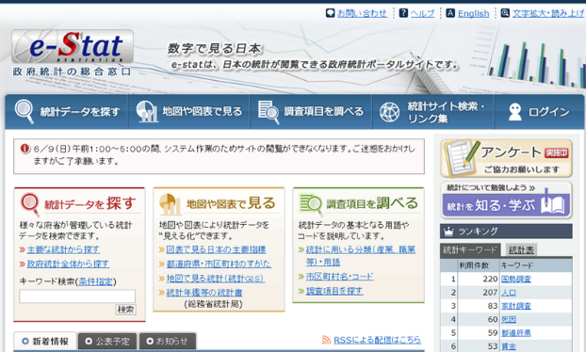

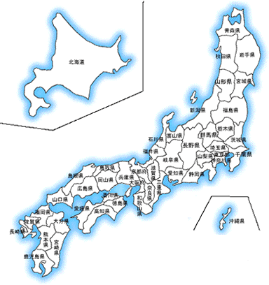

３ 提案の背景（利用者への課題）
e-Stat
政府統計
  e-Statで提供されている国の統計情報から1,800に及ぶ各自治体の必要な情報を取得することは難しく、利用者は統計情報を十分に活用しきれていない
地域の情報
利用者
３
Notes:
また、利用者においては、国や地方自治体の統計情報を利用するにあたって、次のような不便さを感じており、本システムは利用者の統計情報の活用を支援するツールとして期待できます。
まず、国の統計情報に関し、e-Statで提供されている国勢調査結果や経済センサス結果等を利用されるにあたって、実際には自治体など地域を単位とした情報だけを抜き出して使われるケースが多いです。しかしながら、1,800自治体の膨大なデータから必要な情報を取得することは難しく、せっかくの統計情報を活用しきれていません。
また、自治体の情報に関しては、各自治体の住民基本台帳人口や推計人口、総合統計書など、地域に根差した統計データを利用したいというニーズが多いですが、利用者は各自治体の膨大なページから検索しなければならず、情報の有無の把握さえ、難しいのが現状です。
こうした利用者における統計データの活用における課題をＡＰＩ機能を利用してどのように解決すればいいでしょうか。

Slide 5
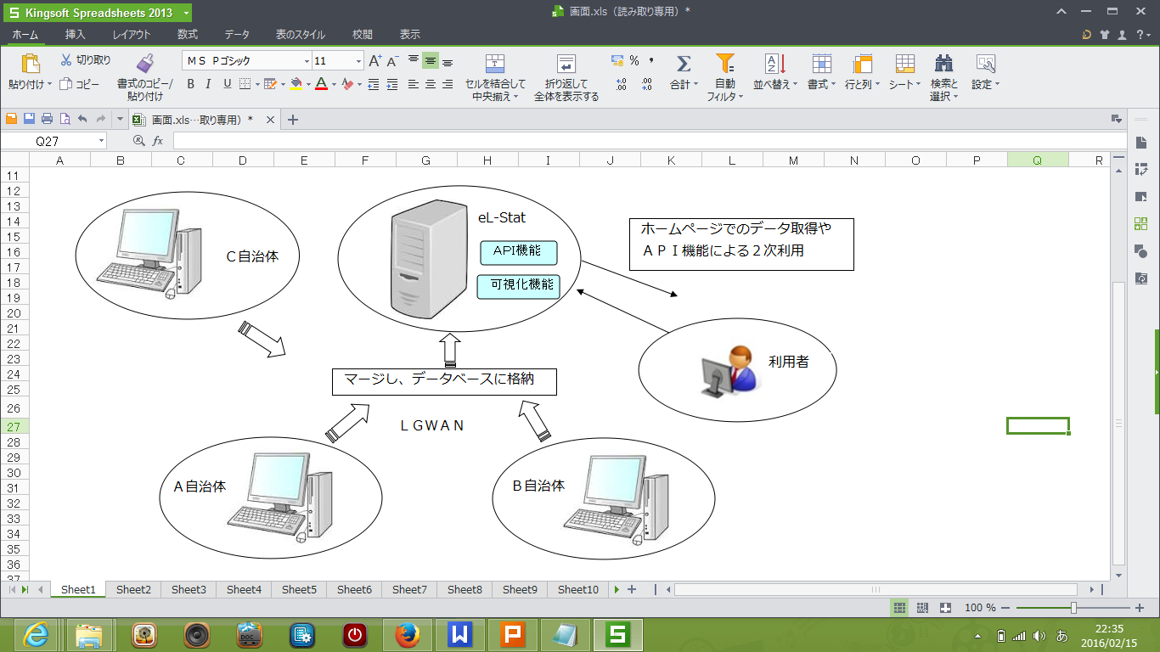
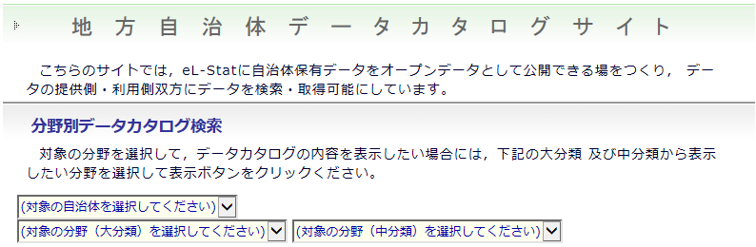
４ 連携サーバの機能（自治体データの集約）
住民基本台帳人口等の自治体データを，クラウドサーバに送信することで、統一的な規格でのデータベース化
登録されたデータは、カタログサイトによって検索・取得が可能
自治体のデータを一元管理
市域を跨いだ自治体共通のカタログサイト
４
Notes:
オープンデータはより多くのデータを連携することで、相乗効果を発揮します。
市域を跨いだプラットフォームとなる連携サーバを構築し、住民基本台帳人口等の自治体保有データをエクセルやテキスト形式でクラウドサーバに送信することで、統一的な規格によるデータベースを提供します。
また、登録されたデータはカタログサイトによって容易に検索・取得することを可能にします。

Slide 6
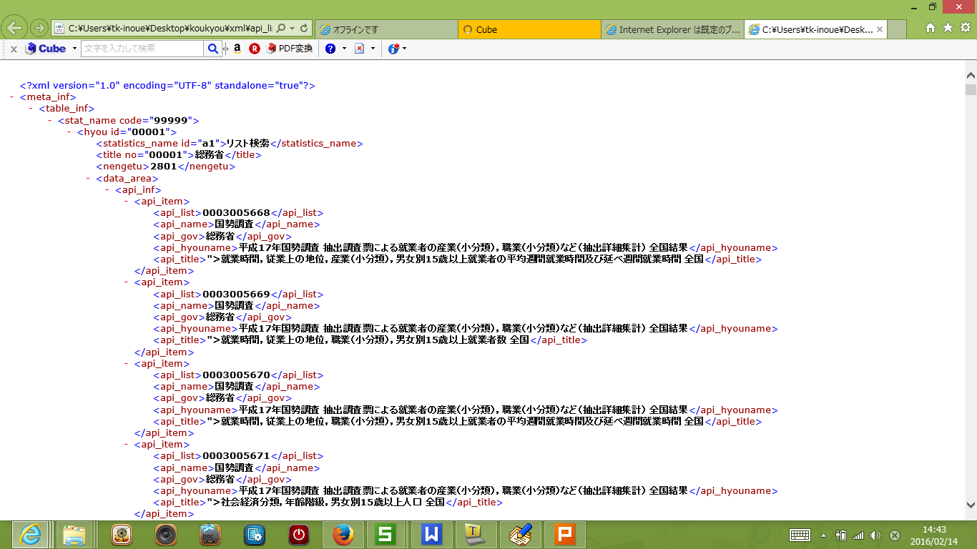
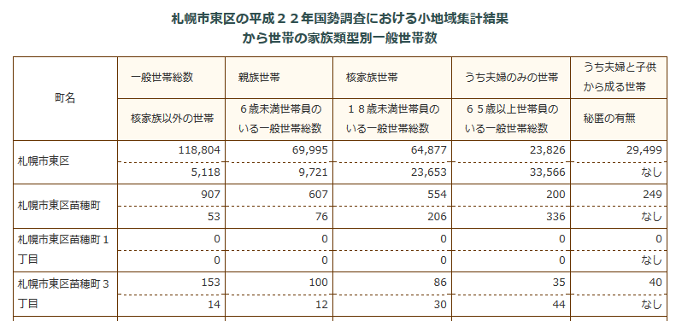
４ 連携サーバの機能（データベース、関数の公開）
ＡＰＩ機能の活用を支援するためのデータベースや関数の公開
小地域コードを関数により町名に変換
リストに関する情報をＤＢに格納
５
Notes:
このほか、統計ＡＰＩ機能からデータを取得することに加え、ＡＰＩ機能の活用を支援するためのデータベースや関数を構築します。
具体的には、リストＩＤの情報や各種クラスコードの情報をＤＢに集約するほか、汎用的に利用できる関数を用意し、ＡＰＩ機能の活用を支援します。

Slide 7
５ 期待される効果①
統計資料の加工・編集やホームページ作成等の事務省力化
地域の課題解決のための基礎資料としての活用
自治体間の人的・ノウハウの共有と人材育成のシナジー
６
Notes:
自治体においては、国の統計資料の加工・編集やホームページ作成等に費やしていた事務の省力化が図られます。
また、現在、少子高齢化・人口減少への対応が国、地方を問わず喫緊の課題となっています。国や自治体のデータを可視化し、二次利用可能な形で提供することで、こうした施策分析、地域の課題解決への基礎資料としての活用が期待できます。
さらに、高度な専門知識がなくとも、統計情報の高度化が可能となることから、柔軟な人事配置が可能になるとともに、自治体間の人的ノウハウの共有と人材育成のシナジー効果が期待できます。

Slide 8
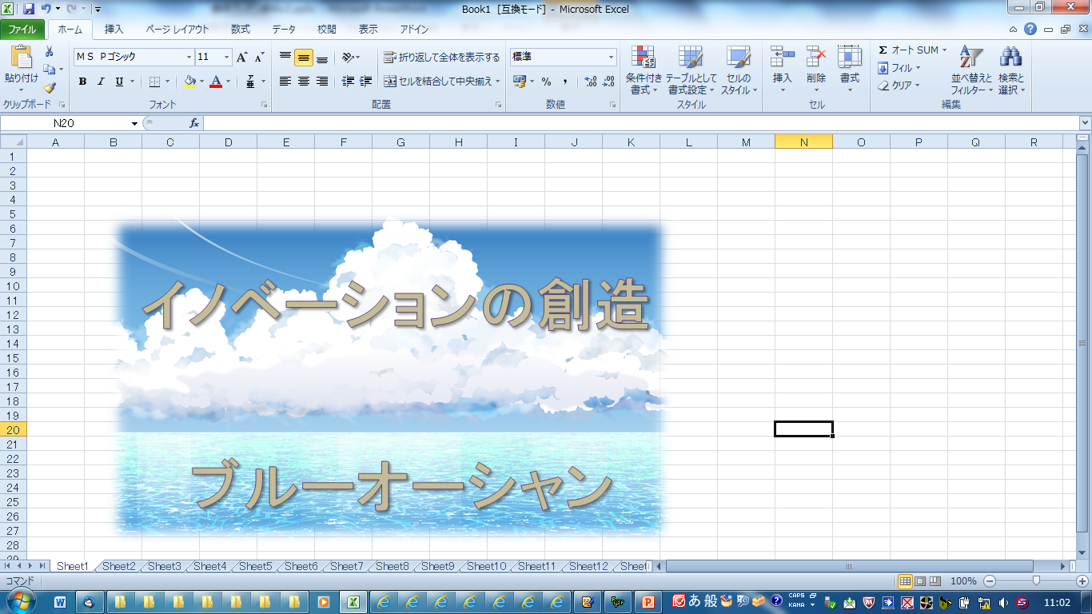
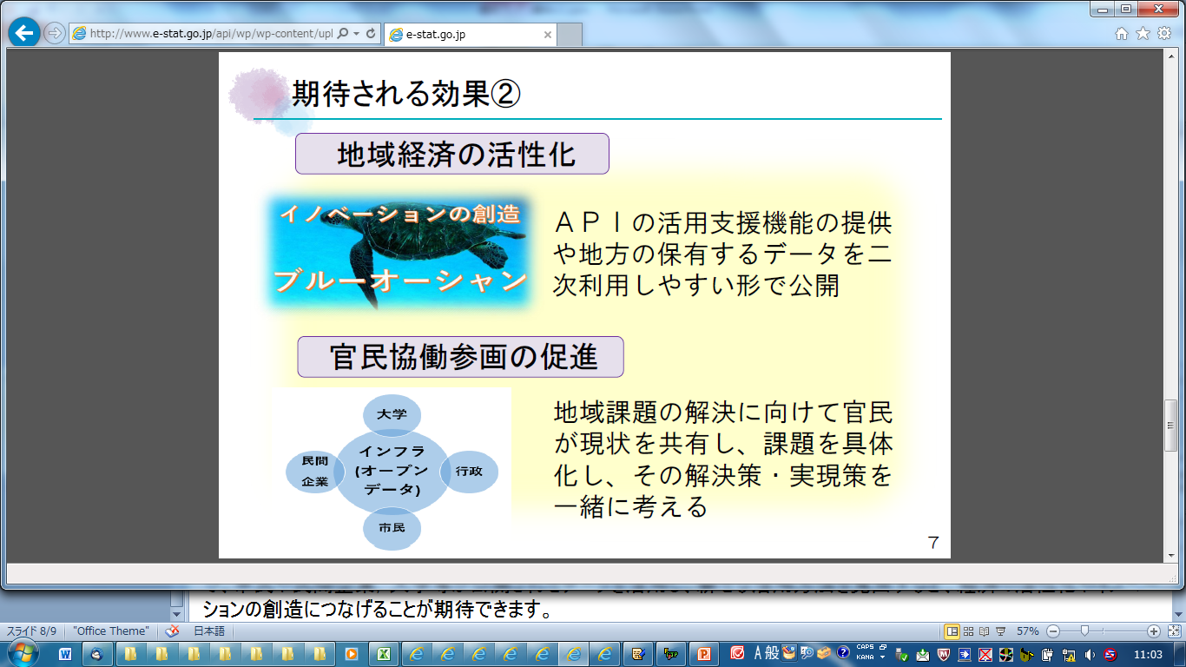
５ 期待される効果②
地域経済の活性化
ＡＰＩの活用支援機能の提供や地方の保有するデータを二次利用しやすい形で公開
官民協働参画の促進
地域課題の解決に向けて官民が現状を共有し、課題を具体化し、その解決策・実現策を一緒に考える
７
Notes:
オープンデータの推進により得られる効果としては、行政の効率化もありますが、市民や民間企業が社会インフラとして活用することが重要です。ＡＰＩの活用支援機能の提供や地方の保有するデータを二次利用しやすい形で公開することで、市民や民間企業，大学等が公開されたデータを活用し、新たな活用方法を見出すなど、経済の活性化やイノベーションの創造につなげることが期待できます。
また、地域課題の解決に向けて官民が現状を共有し、課題を具体化し、その解決策・実現策を一緒に考える上で、データの共有は欠かせません。地域単位でのデータ公開を進めることで、住民、民間団体、民間企業、教育機関との連携を促進することができます。

Slide 9
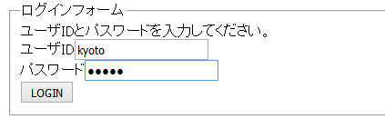
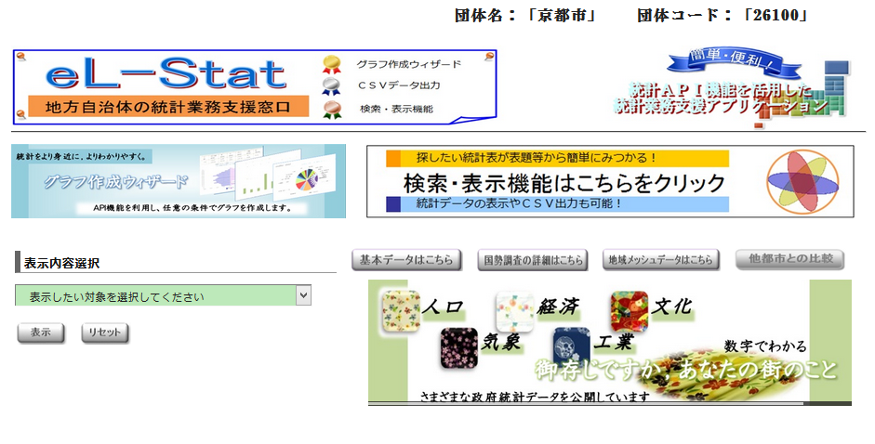
Webアプリケーション（試作版）
http://www.meshstats.xyz/koukyou/index.php
自治体ごとに設定されるユーザーＩＤとパスワードによりログインする。
８
Notes:
地方自治体と紐づけされたユーザーアカウントを用いてシステムにログインします。
それでは、試作ページのデモに移ります。Webページをご覧ください。

